Slide 1
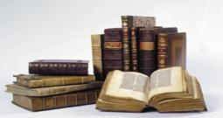
Первая школа
в Мойгане
начальная 1929 год

Slide 2
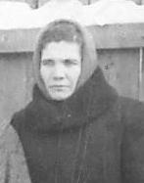
Нефёдова Клавдия Ефимовна

Slide 3
Семилетка
1950 год

Slide 4
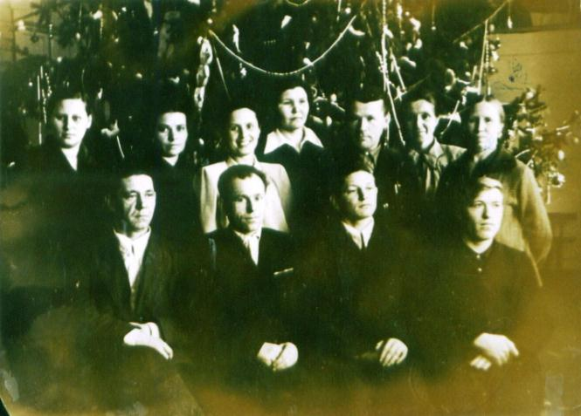
1956 год

Slide 5
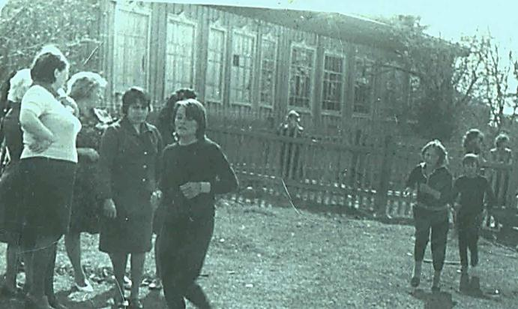
Восьмилетка
1961 год

Slide 6
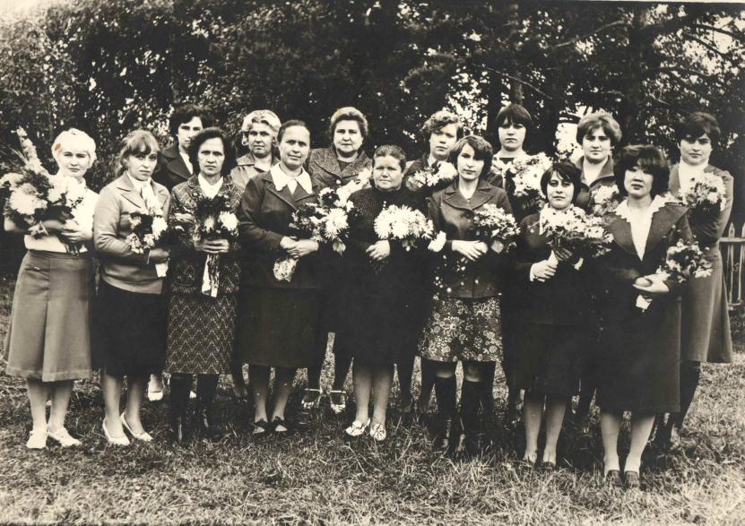

Slide 7
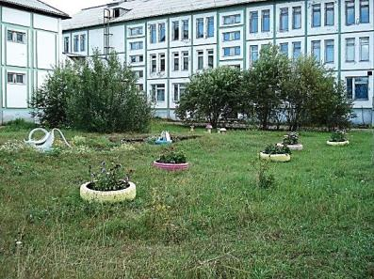
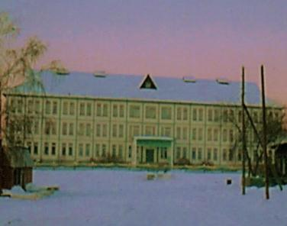
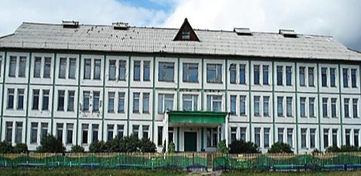
Мойганская СОШ
сегодня
1990 год

Slide 8
